Slide 1
Úvod do korpusové lingvistiky 10
Diachronie a korpusy
(DČNK)

Slide 2
Diachronní část ČNK
http://ucnk.ff.cuni.cz/diakorp.php
sedm století vývoje českého jazyka (konec 13. stol. – 1989)
700 000 slovních tvarů (2005)
doplňováno 250 000 slovních tvarů ročně

Slide 3
konec 13. stol. - 1989
Do r. 1989 odborné texty a publicistika
do r. 1944 beletrie
původně zapsané či vytištěné různými pravopisnými systémy (tzv. jednoduchým, spřežkovým a diakritickým pravopisem) a jejich kombinacemi
transkripce nikoli transliterace (popř. další úpravy)

Slide 4
Podoba textů v DČNK
snaha zajistit nejsnazší a nejjednodušší JEDNOTNÉ vyhledávání
DIAKORP
značkování
vyhledávání dle hyperlemmat

Slide 5
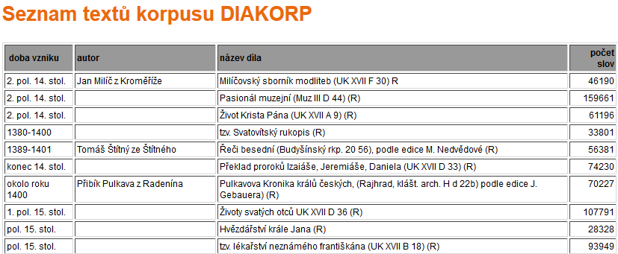
Texty
http://ucnk.ff.cuni.cz/diakorp-texty.php

Slide 6
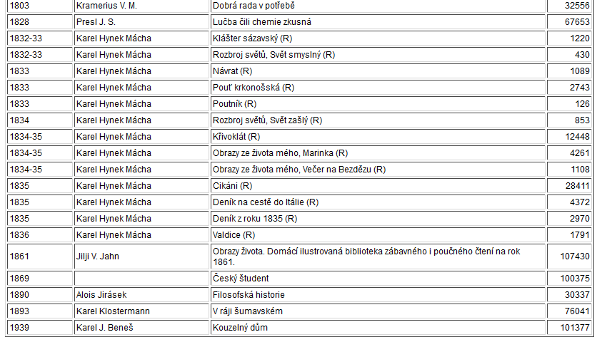
19. – 20. stol.

Slide 7
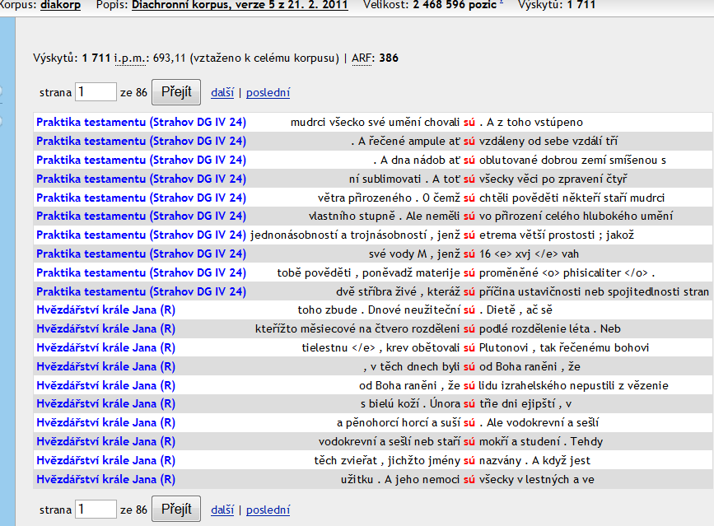
word=„sú“

Slide 8
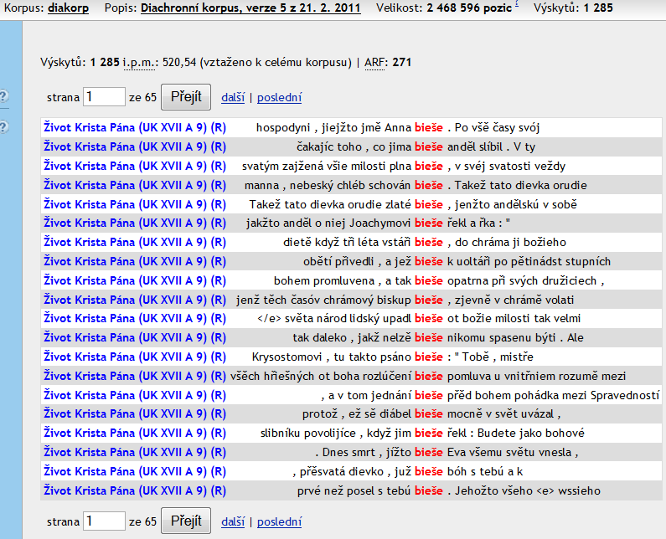

Slide 9
Další zdroje pro diachronní výzkum
Vokabulář webový je internetová aplikace, která od listopadu 2006 postupně zpřístupňuje zájemcům o dějiny českého jazyka především slovní zásobu historické češtiny
http://vokabular.ujc.cas.cz

Slide 10
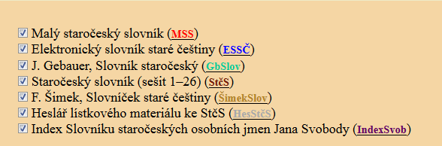
Staročeské slovníky
http://vokabular.ujc.cas.cz/listovani.aspx

Slide 11
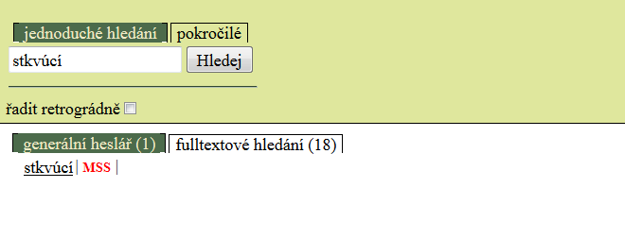
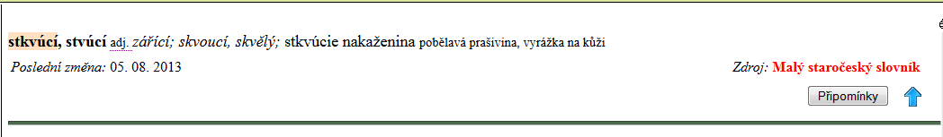
skvúcí/stkvúcí

Slide 12
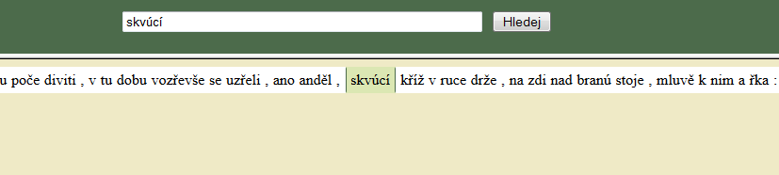
Stč. textová banka
http://vokabular.ujc.cas.cz/banka.aspx
doc [Pasionál, Knihy o životech svatých]; 1476 (?);

Slide 13
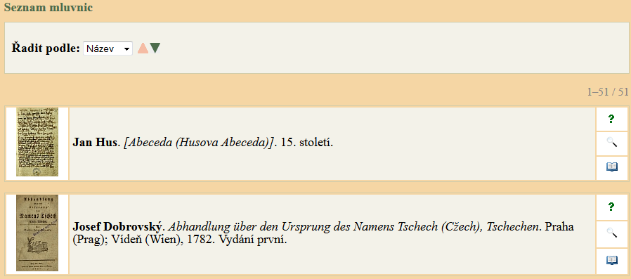
Starší české mluvnice
http://vokabular.ujc.cas.cz/moduly/mluvnice

Slide 14
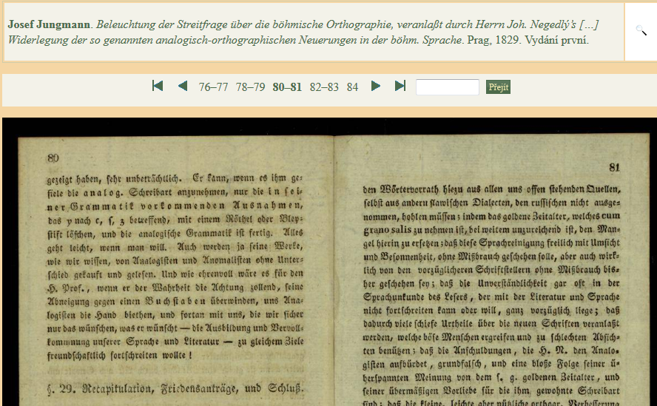

Slide 15
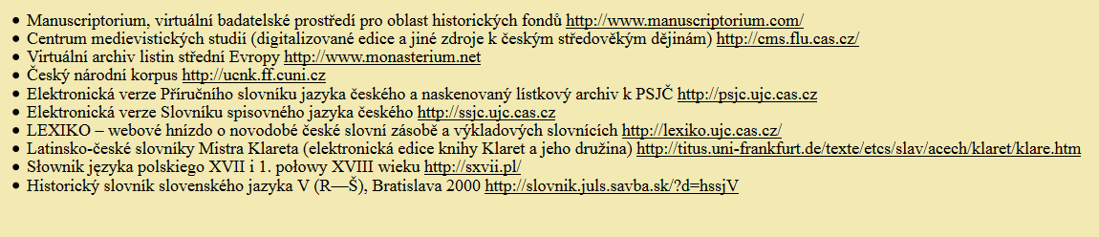
více
http://vokabular.ujc.cas.cz/informace.aspx?t=kontakty&o=kontakty

Slide 16
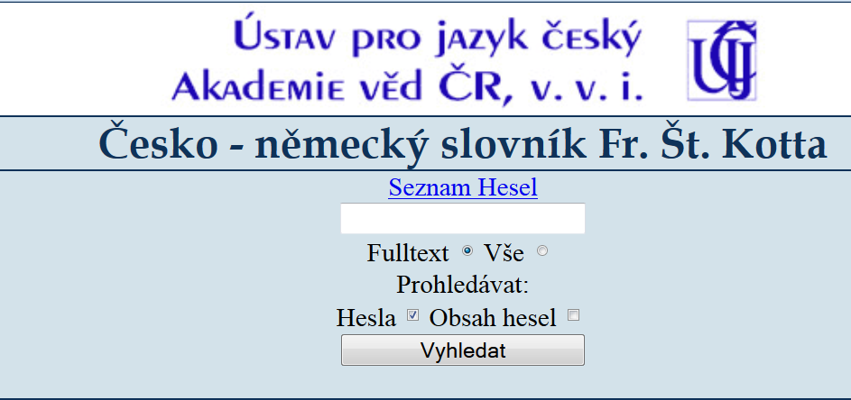
http://kott.ujc.cas.cz/index.php

